Slide 1
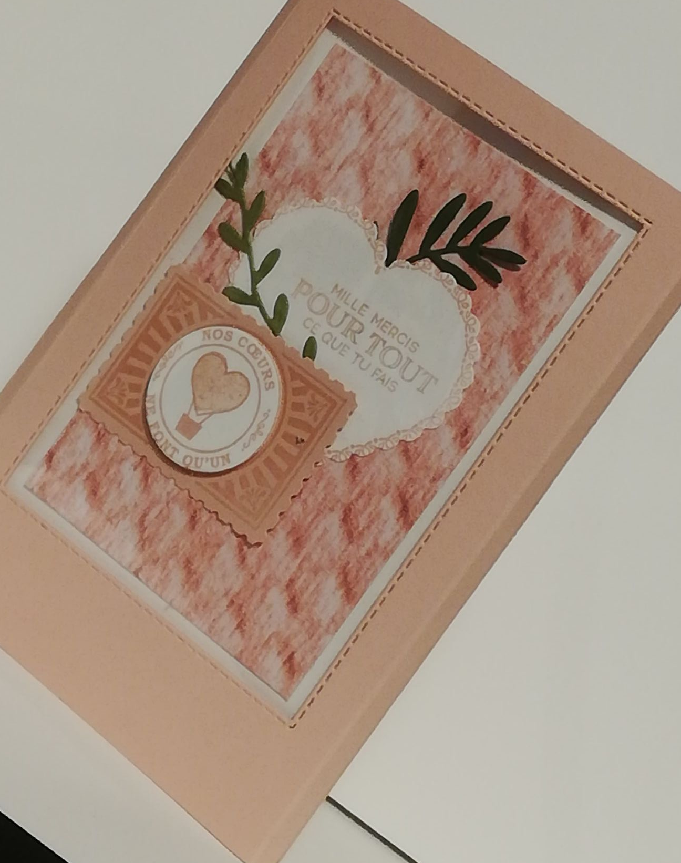
Cadre photo Stampin’Up!
Lien boutique en ligne :
https://www.stampinup.fr?hostcode=9G2CJM4U
Matériel utilisé :
Produits Sale A Bration gratuit dès 60€ d’achat hors FDP Brochure :
Set de tampons hôtesse étiquettes en fête réf 155302
Catalogue annuel :
Perforatrice timbre-poste rectangulaire réf 152709 (assortie avec le set hôtesse SAB)
Lot perforatrice cœur réf 151292 (s’adapte au set hôtesse sab)
Pyramide de cercle réf 151770 ( s’adapte également au même set de tampons hôtesse)
Machine de découpe réf 149653 page 170
Surpiqués rectangles réf 151820 page 183
Papier cartonné A4 réf 131287 Fleur de cerisier page 143
Tampon encreur fleur de cerisier réf 147100 page 143
Papier Fenêtré réf 142314 page 153
Double face découpe facile réf 138995 page 162
Créer par mes soins
Ps : Pour L'astuce des tampons qui ne collent pas page 162 réf 152452 adhésif amovibe
Mini catalogue janvier/ juin 2021
Poinçons feuillage « bouquet emballé » réf 154324 page 21
Tutoriel :
Base cadre :
1 papier de 19,5 x 14,5 cm pli à 9,5 et 10 cm sur les 19,5 cm
1 papier de 14,5 x 12,5 cm pli à 1-1,5-11 et 11,5 cm sur les 12,5cm
1 papier de 11,3 x 15,5 cm pli à 1 cm sur 1 côté des 15,5 cm et pli à 0,9cm sur chaque extrémité des 11,3 cm (ou 3papiers selon les ouvertures)
1 papier fenêtré de 9,3x 14,3 cm (ou 3 papiers selon les ouvertures)
Créer par mes soins

Slide 2
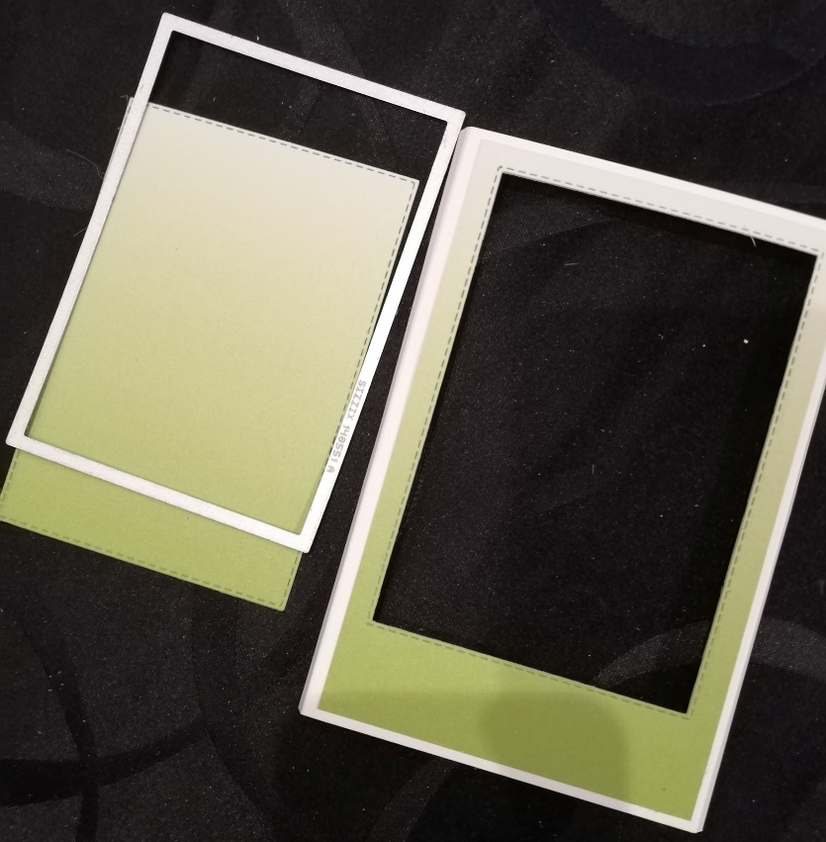
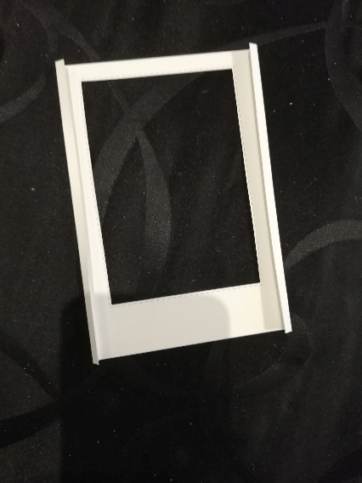
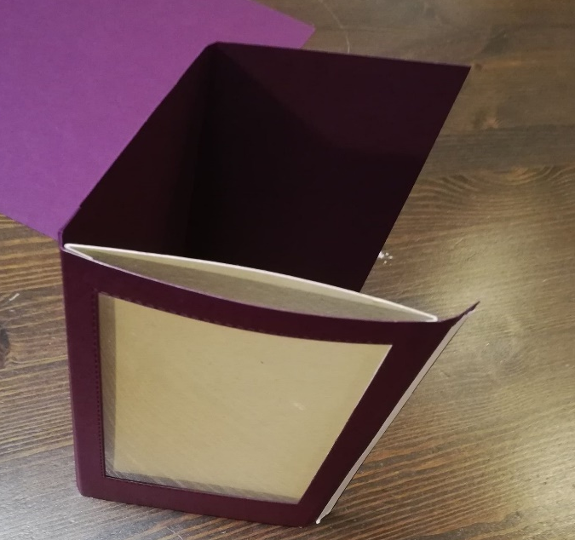
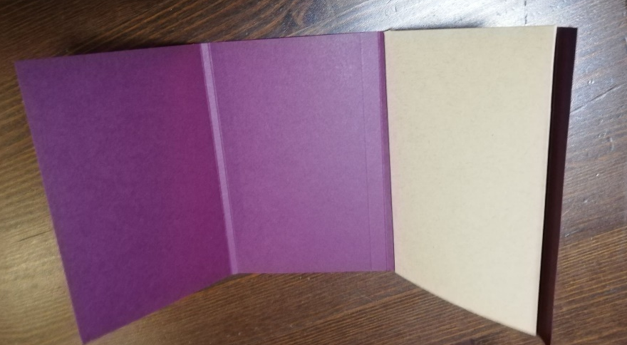
Découper le cadre avec le rectangle surpiqué
Sur le papier de 14,5 x 12,5 cm « l’ouverture du cadre fait environ 7,5 x 11 cm » ensuite coller à l’arrière le papier fenêtré
Prendre le papier de 11,3 x 15,5 cm
Découper les parties rouges, plier et coller à l’arrière à l’arrière
Double face sur les rabats
Bande rouge

Slide 3
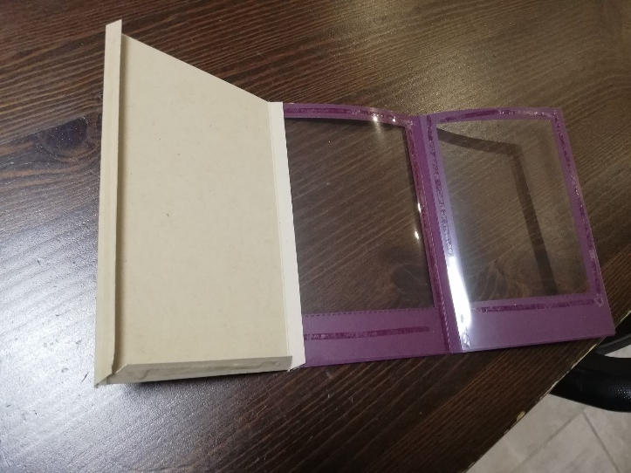
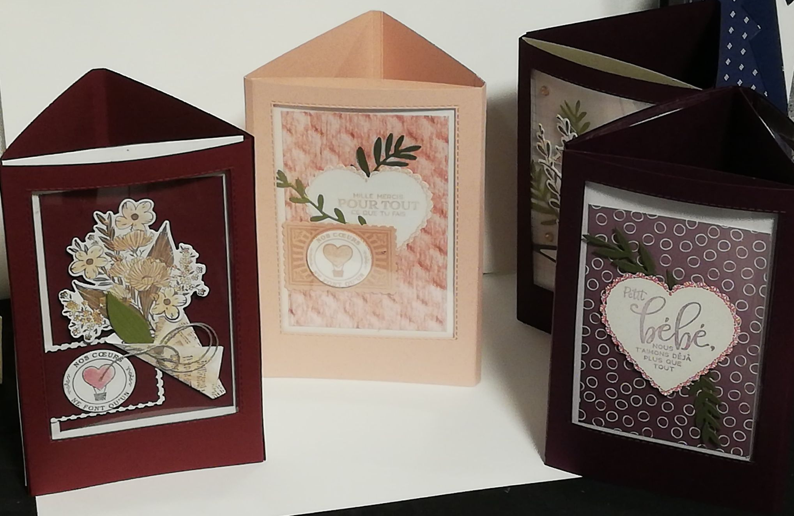
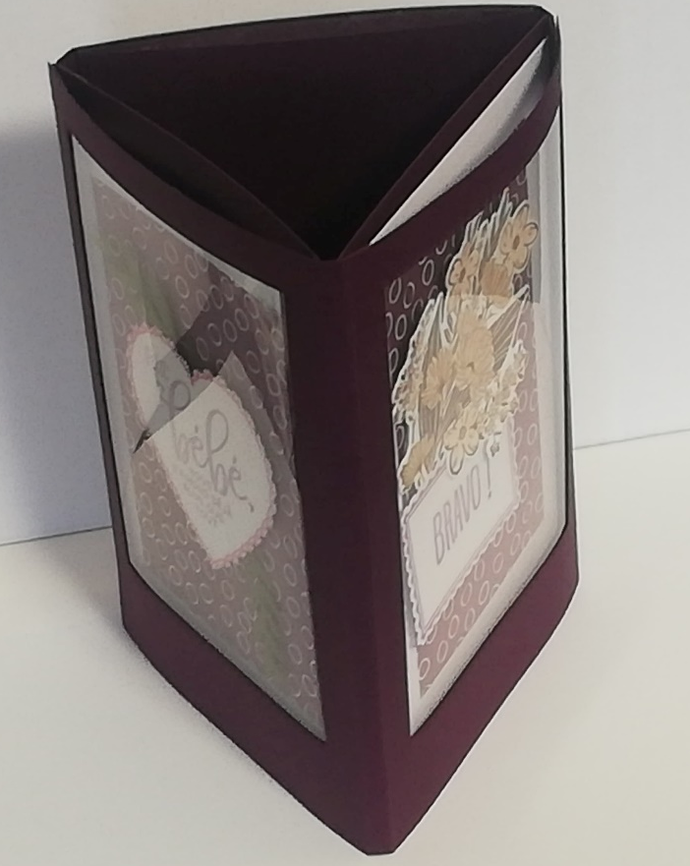
Si vous décidez de faire 3 ouvertures

